Slide 1
Социальный проект 8 «а» класса Памятник на братской могиле "Павшим за завоевания революции 1917 - 1919 гг."

Slide 2
Цель проекта
Сохранить память потомков о событиях гражданской войны 1917 – 1919гг.
Задачи
Напомнить людям о важности военных памятников
Изучить историю обелиска
Оформить информационный стенд
Выпустить буклет

Slide 3
Этапы реализации проекта

Slide 4
1. Сбор информации о памятнике

Slide 5
2. Оформление информационного стенда

Slide 6
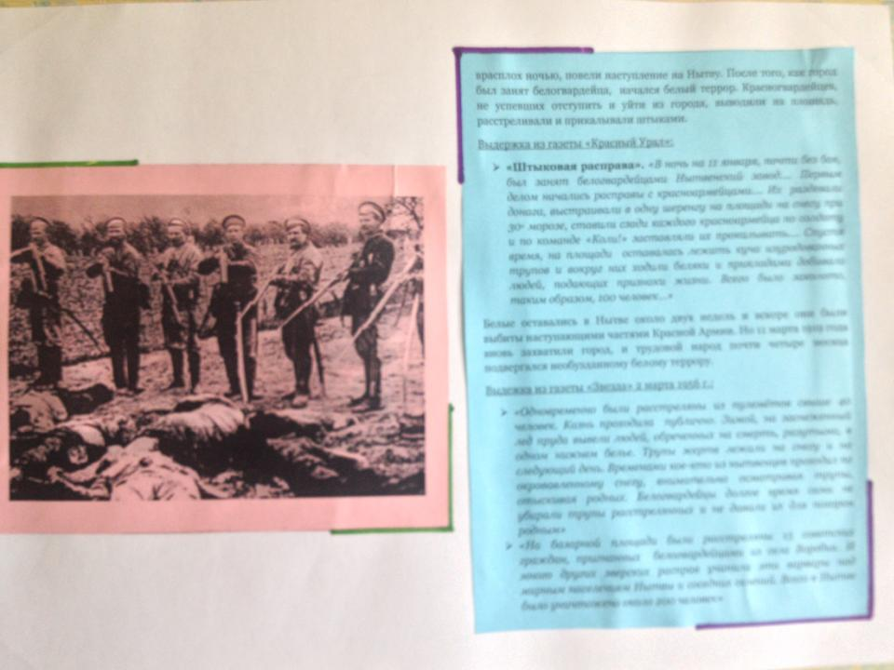

Slide 7
3. Выпуск буклета о памятнике.

Slide 8
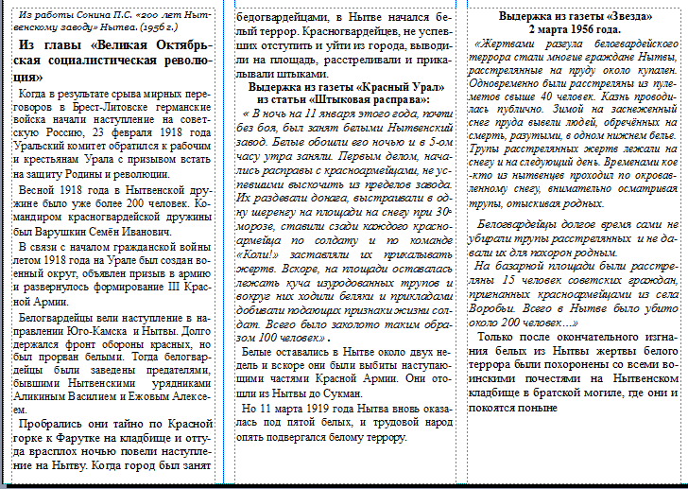

Slide 9
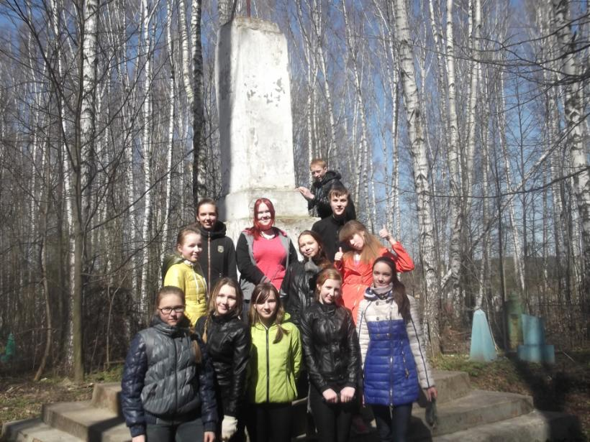
4. Уборка территории памятника

Slide 10
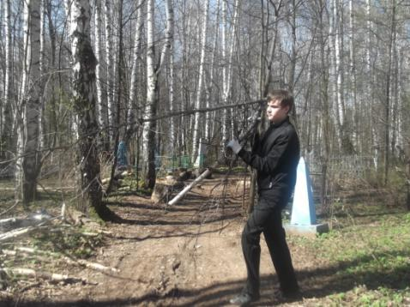
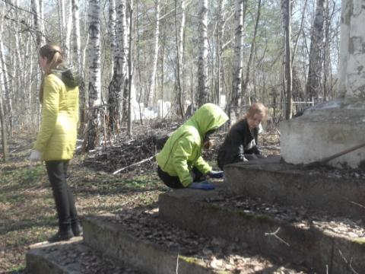
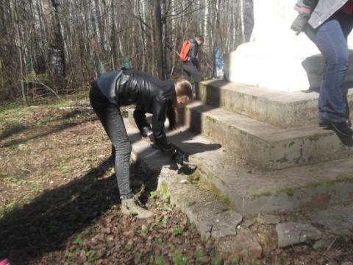

Slide 11
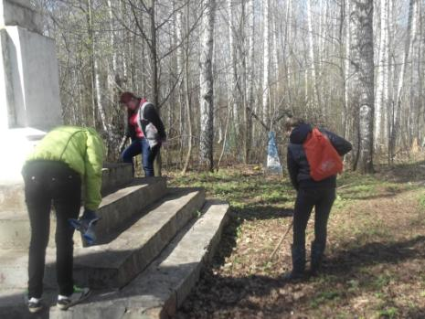
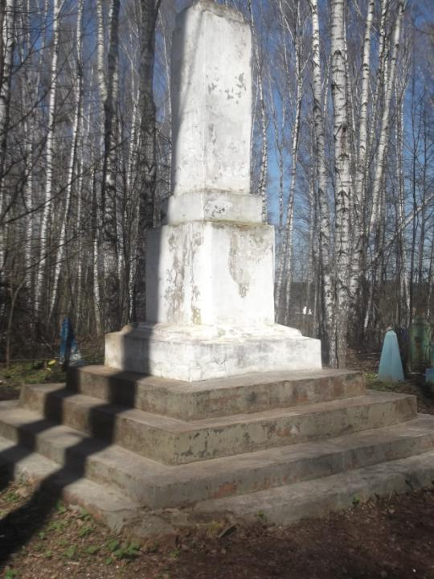
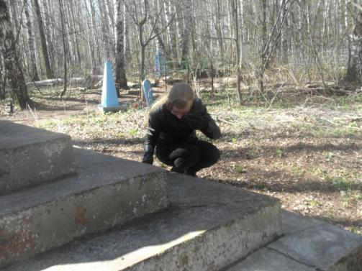

Slide 12
Спасибо
за внимание!

